Slide 1
Java IO介绍

Slide 2
目录
Java I/O发展
NIO介绍
Netty介绍
其他

Slide 3
一个数据是怎么从程序传到网络上去的？
Box A
Network
内核读数据
内核打包数据
发送数据
推数据到用户态
数据推回到内核态
对方内核对数据拆包
切换到用户态
应用程序处理数据
推数据到用户态
Box B
Notes:
内核空间/用户空间
读：网络/文件-〉内核态-〉用户态
写：用户态-〉内核态-〉网络/文件
Zero copy，不经过用户态：
读：网络/文件-〉内核态
写：内核态-〉网络/文件

Slide 4
同步/异步 阻塞/非阻塞
同步：功能实现方的角度 同步做
异步：功能实现方的角度 异步做
阻塞：调用方的角度 等待
非阻塞：调用方的角度 不等待

Slide 5
Java I/O发展
同步阻塞 BIO
同步非阻塞 NIO select/poll/epoll
异步非阻塞 AIO(NIO 2.0) callback
异步阻塞 select

Slide 6
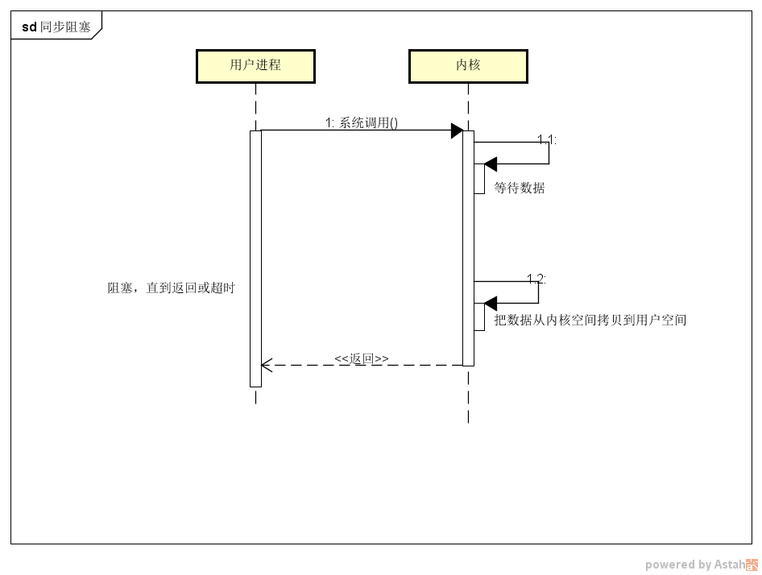
BIO Blocking IO, 同步阻塞

Slide 7
Java IO <-> Linux IO
BIO – 阻塞IO
NIO – 多路复用IO （非阻塞和信号驱动？？）
AIO – 异步IO
Notes:
其他操作系统有兴趣可以去研究

Slide 8
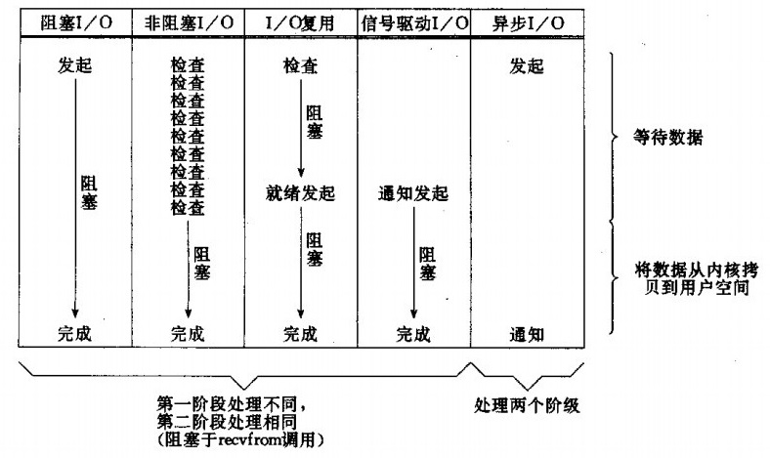

Slide 9
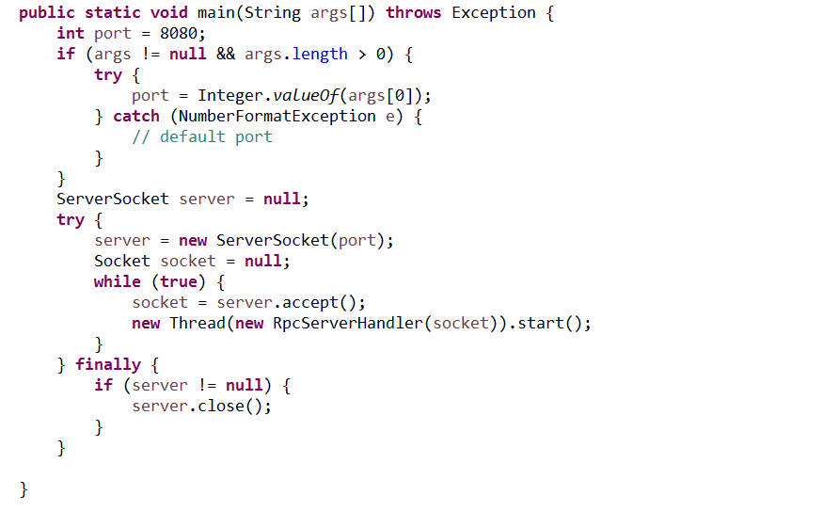

Slide 10
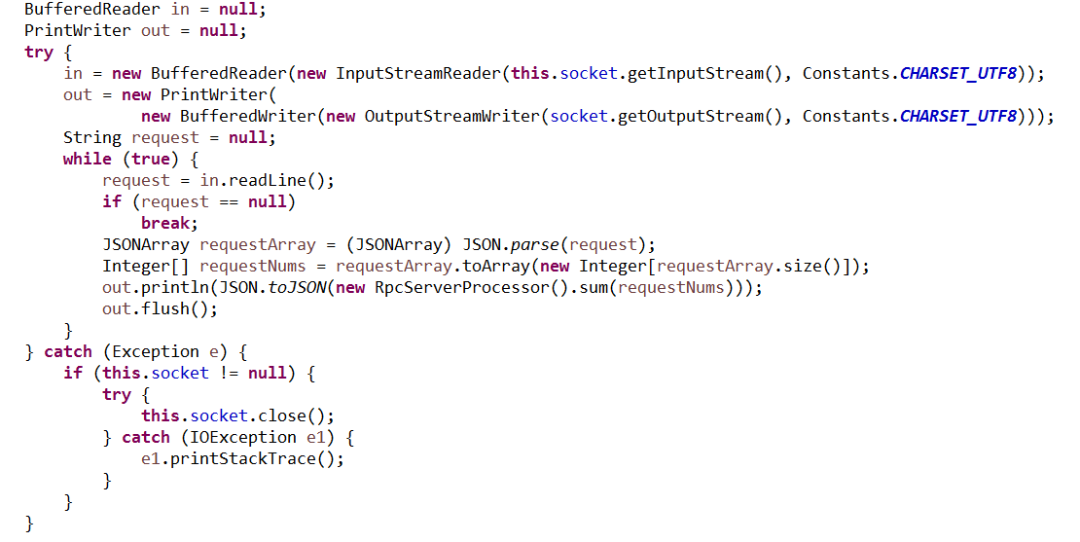
Notes:
http://gitlab.zbjf.com/yizhangtong/dubbo-sample/commit/7bc0abe864b7d8b8c6c75e38c8563eb2b436d22f

Slide 11
BIO缺点：
many threads blocked on reading from multiple sockets
一个连接一个线程，连接数增加会耗尽服务器资源
读写效率很低（没有缓冲区）

Slide 12
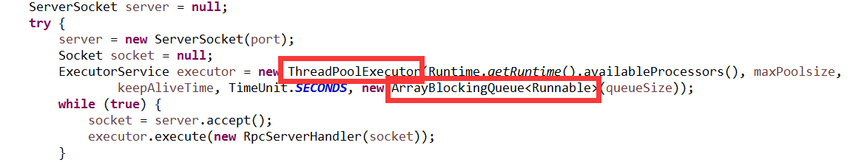
改进BIO：

Slide 13
改进BIO缺点：
碰到响应慢的客户端
可用线程被故障客户端阻塞，后续io消息在队列中等待
由于采用阻塞队列，后续入队列的操作将被阻塞
只有一个acceptor线程接收客户端接入，被阻塞在入队列操作，后续客户端连接请求将被拒绝
连接超时，调用方认为系统崩溃。。。

Slide 14
NIO介绍
缓冲区Buffer
通道Channel 双向
多路复用器Selector
JDK使用epoll()代替传统的select实现

Slide 15
NIO介绍 select()&poll()
单个进程能够监视的文件描述符的数量存在最大限制，通常是1024
内核 / 用户空间内存拷贝问题，select需要复制大量的句柄数据结构，产生巨大的开销
select返回的是含有整个句柄的数组，应用程序需要遍历整个数组才能发现哪些句柄发生了事件
select的触发方式是水平触发，应用程序如果没有完成对一个已经就绪的文件描述符进行IO操作，那么之后每次select调用还是会将这些文件描述符通知进程
Notes:
Select使用fd_set来存，有大小限制，类似数组
在linux内核头文件中，有这样的定义：#define __FD_SETSIZE 1024
Poll使用链表来存，没有大小限制

Slide 16
NIO介绍epoll()
epoll中的事件会与设备(网卡)驱动程序建立回调关系
通知机制

Slide 17
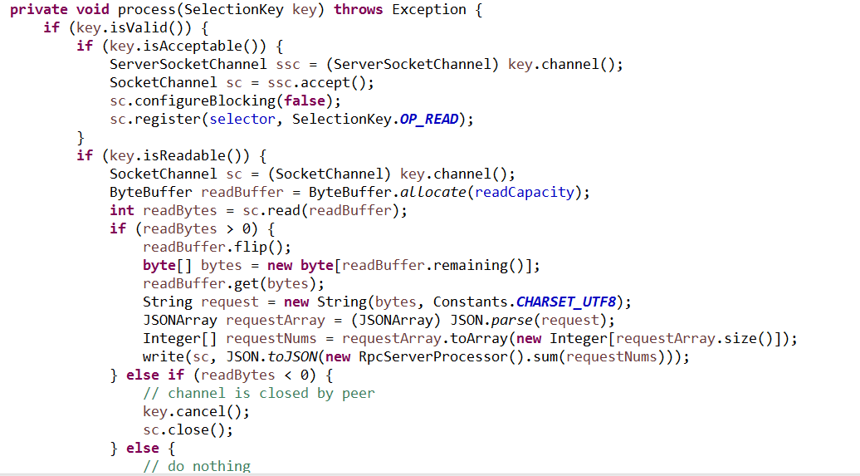

Slide 18
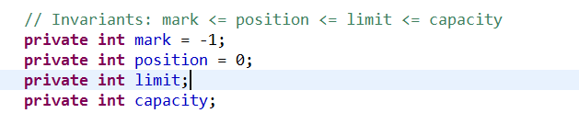
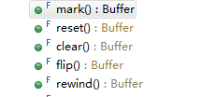
Java.nio.Buffer
Notes:
limit：所有对Buffer读写操作都会以limit变量的值作为上限。
position：代表对缓冲区进行读写时，当前游标的位置。
capacity：代表缓冲区的最大容量（一般新建一个缓冲区的时候，limit的值和capacity的值默认是相等的）。

Slide 19
Java.nio.Buffer
Mark 记录position， mark = position;
Reset 重置position为mark， position = m;
Clear 将缓冲区清空，一般是在重新写缓冲区时调用
Flip 反转缓冲区。首先将限制设置为当前位置，然后将位置设置为 0。如果已定义了标记，则丢弃该标记。 常与compact方法一起使用。通常情况下，在准备从缓冲区中读取数据时调用flip方法。
Rewind 重置mark&position 从0开始重新读
Notes:
mark <= position <= limit <= capacity
Mark做标记用的，可以重新从标记位置读

Slide 20
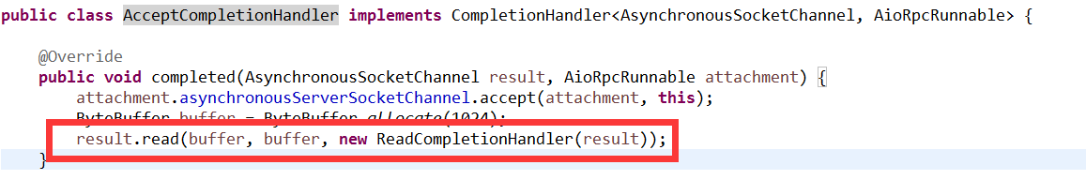
AIO（NIO 2.0）

Slide 21
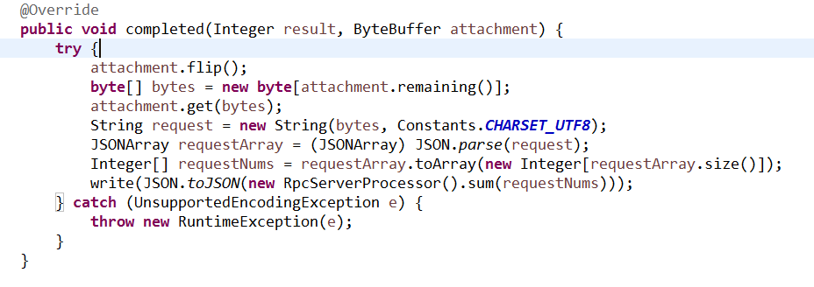
AIO

Slide 22

异步阻塞
Timeout = null
Notes:
阻塞对象上可以有非阻塞的调用方式，我们可以通过一定的API去轮询状态，在适当的时候调用阻塞函数，就可以避免阻塞。
而对于非阻塞对象，调用特殊的函数也可以进入阻塞调用。函数select就是这样的一个例子。

Slide 23
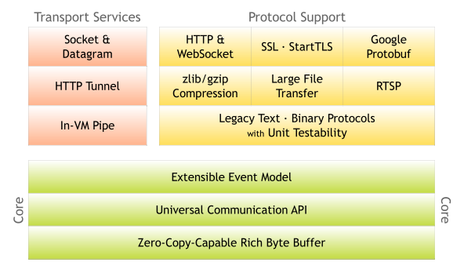
Netty介绍

Slide 24
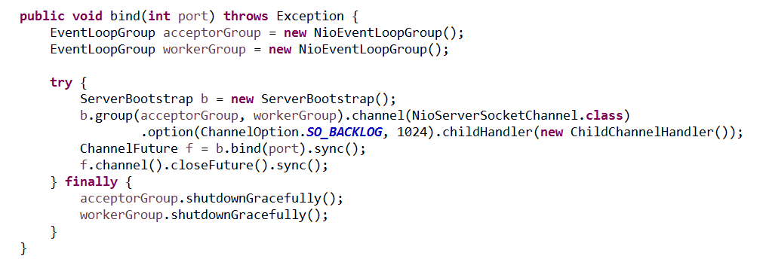
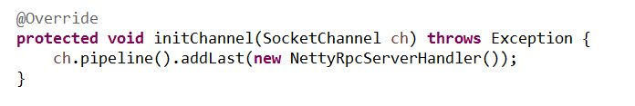
Netty RpcServer

Slide 25
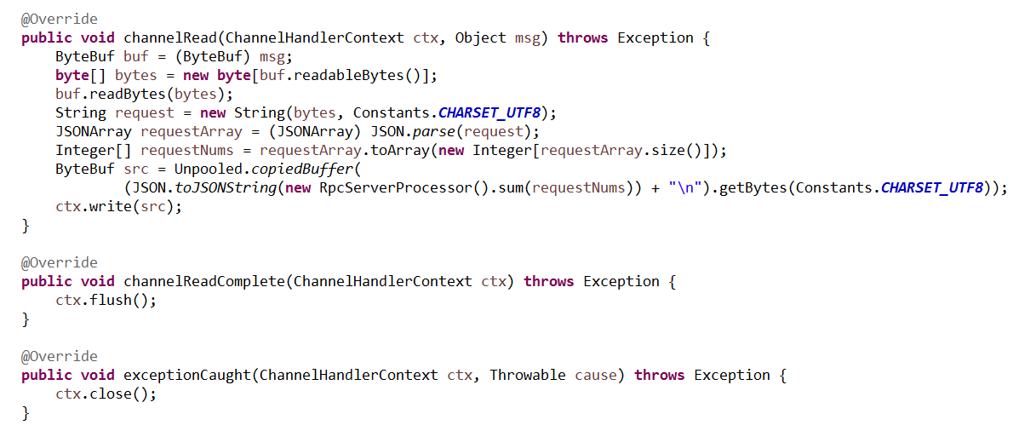

Slide 26
Netty does
Unified API for various transport types - blocking and non-blocking socket
Based on a flexible and extensible event model which allows clear separation of concerns
Highly customizable thread model - single thread, one or more thread pools such as SEDA
True connectionless datagram socket support (since 3.1)
Notes:
SEDA(Staged Event-Driven Architecture)的核心思想是把一个请求处理过程分成几个Stage，不同资源消耗的Stage使用不同数量的线程来处理，Stage间使用事件驱动的异步通信模式。
UDP: True connectionless datagram socket

Slide 27
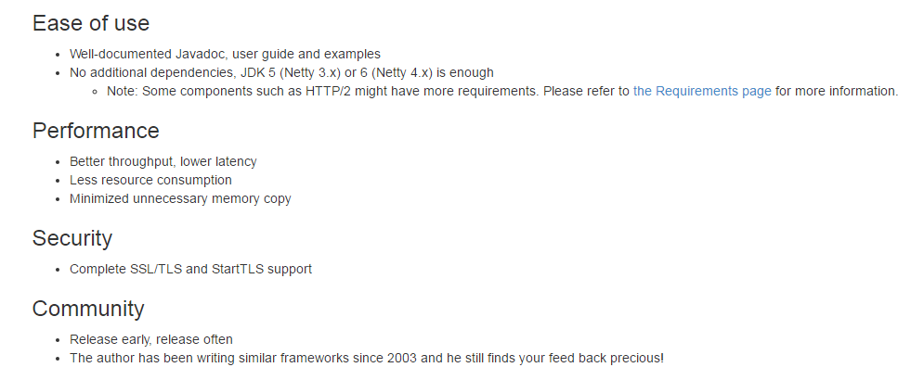
http://netty.io/

Slide 28
其他
ISO OSI
TCP/UDP
HTTP/HTTPS
Reactor

Slide 29
ISO OSI
应用层
应用层
表示层
表示层
广义的应用层
会话层
会话层
传输层
传输层
Packet
网络层
网络层
Frame
数据链路
数据链路
Bit
物理层
物理层

Slide 30
传输层
提供了主机应用程序进程之间的端到端的服务，基本功能如下：
分割与重组数据
按端口号寻址
连接管理
差错控制和流量控制,纠错的功能

Slide 31
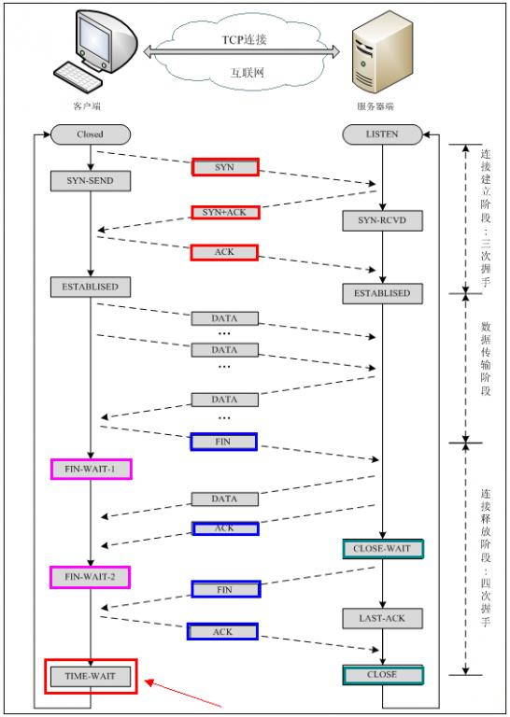
TCP
三次握手：
Notes:
建立TCP需要三次握手才能建立，而断开连接则需要四次握手。

Slide 32
UDP
IP数据包
UDP报文
IP包头
UDP报文头
UDP数据
20字节
8字节

Slide 33
UDP
没有可靠性保证
没有顺序保证
没有流量控制字段
延迟小
数据传输效率高
适合对可靠性要求不高的应用程序，或者可以保障可靠性的应用程序，如DNS、TFTP、SNMP等；另外如我们聊天用的ICQ和QQ就是使用的UDP协议

Slide 34
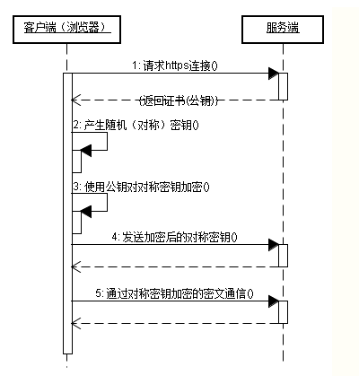
HTTP/HTTPS 应用层协议
HTTPS：Hypertext Transfer Protocol over Secure Socket Layer，基于SSL的HTTP协议
HTTPS使用不同于HTTP协议的默认端口及一个加密、身份验证层（HTTP与TCP之间）

Slide 35
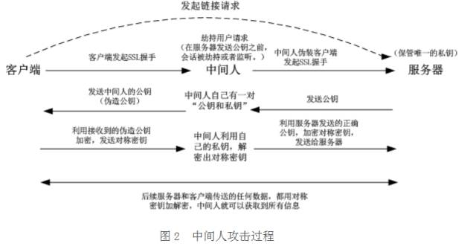
HTTPS

Slide 36
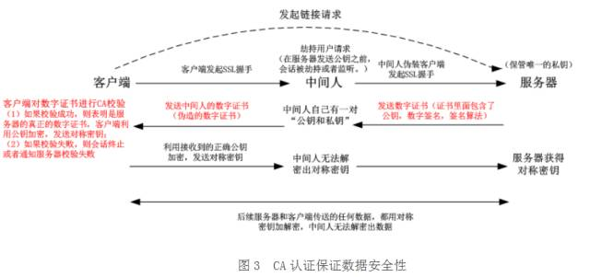
HTTPS

Slide 37
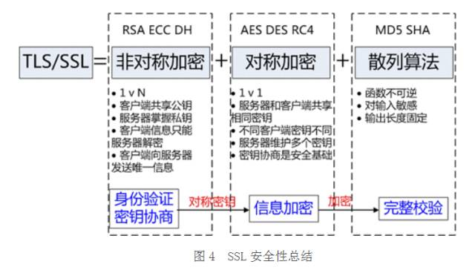
HTTPS

Slide 38
Reactor
Request Handler
Inputer
Request Handler
Service Handler
Inputer
Request Handler
Request Handler
Notes:
事件驱动的，有一个或多个并发输入源，有一个Service Handler，有多个Request Handlers

Slide 39
To be cont.
Netty arch
JDK NIO Bugs
Netty fixes

Slide 40
谢谢！

